Slide 1

Técnicas de Visualización de Datos Financieros
Un análisis comparativo de tres metodologías aplicadas a datos bursátiles de Apple, Microsoft y Google
Julio Úbeda Quesada
Máster Universitario de Ciencia de Datos de la UOC
PEC 2 – Visualización de Datos
Notes:
Hola, soy Julio Úbeda Quesada, estudiante del Máster Universitario en Ciencia de Datos de la UOC. En este vídeo presento tres técnicas de visualización de datos financieros, desarrolladas para la PEC 2 de la asignatura Visualización de Datos. A lo largo de la exposición analizaré su aplicación, ventajas, limitaciones y el tipo de datos que mejor se adapta a cada una.

Slide 2

Contexto del análisis
Origen de los datos
Los datos se obtuvieron mediante la librería yfinance, que extrae información histórica de precios y volúmenes de acciones en el mercado bursátil desde Yahoo Finance.
Datos analizados
Información bursátil de tres gigantes tecnológicos (Apple (AAPL), Microsoft (MSFT) y Google (GOOG)) entre enero de 2023 y enero de 2025.
Enfoque metodológico
Cada técnica ofrece una perspectiva única: proporciones de mercado, evolución temporal de precios y análisis geométrico de variabilidad.
Notes:
Para contextualizar el trabajo, los datos se obtuvieron mediante la librería yfinance, que permite extraer información histórica de precios y volúmenes de acciones desde Yahoo Finance. Se analizó la información bursátil de Apple, Microsoft y Google, en el periodo comprendido entre enero de 2023 y enero de 2025. El objetivo fue aplicar tres enfoques visuales complementarios que aportan distintas perspectivas:
proporciones de mercado,
evolución temporal de precios,
y análisis geométrico de variabilidad.

Slide 3

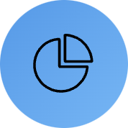


Primera técnica: Pie chart o Gráfico de pastel
Origen histórico
Estructura de datos
Propósito analítico
Introducido por William Playfair en 1801 y popularizado por Florence Nightingale en el análisis de datos sanitarios (INE).
Requiere categorías simples con valores numéricos. Ideal para 3-6 grupos con datos cuantitativos resumidos.
Representa participación relativa mediante sectores proporcionales de un círculo. No recomendado para series temporales.
Notes:
La primera técnica utilizada es el gráfico de pastel, una representación clásica introducida por William Playfair en 1801 y posteriormente popularizada por Florence Nightingale en el ámbito sanitario. Este gráfico requiere datos categóricos con valores numéricos agregados, como porcentajes o medias, y es recomendable emplearlo cuando el número de categorías es reducido (entre 3 y 6).
Ventajas:
Facilita una visión global e inmediata de las proporciones entre categorías.
Es intuitivo y estéticamente claro para comunicar resultados a audiencias no técnicas.
Inconvenientes:
Dificulta la comparación precisa entre categorías con diferencias pequeñas.
No es adecuado para series temporales ni grandes volúmenes de categorías.
En resumen, el gráfico de pastel es una herramienta eficaz para representar distribución y peso relativo, siempre que los datos sean simples y resumidos.

Slide 4
Volumen medio de negociación por empresa
Interpretaciones clave:
Apple concentra aproximadamente el 56% del volumen medio total, reflejando mayor liquidez y actividad bursátil.
Microsoft y Google suman el 44% restante, mostrando una distribución desigual que indica diferencias significativas en el interés de los inversores.
Esta visualización ofrece una comprensión rápida de la proporción de mercado y la predominancia comercial de cada tecnológica.
Notes:
Aplicando esta técnica, representé el volumen medio de negociación por empresa. Los resultados muestran que Apple concentra aproximadamente el 56% del volumen medio total, reflejando mayor liquidez y actividad bursátil. Por su parte, Microsoft y Google suman el 44% restante, evidenciando diferencias significativas en el interés de los inversores. El gráfico ofrece así una visión rápida y comparativa del dominio de mercado de cada tecnológica.

Slide 5
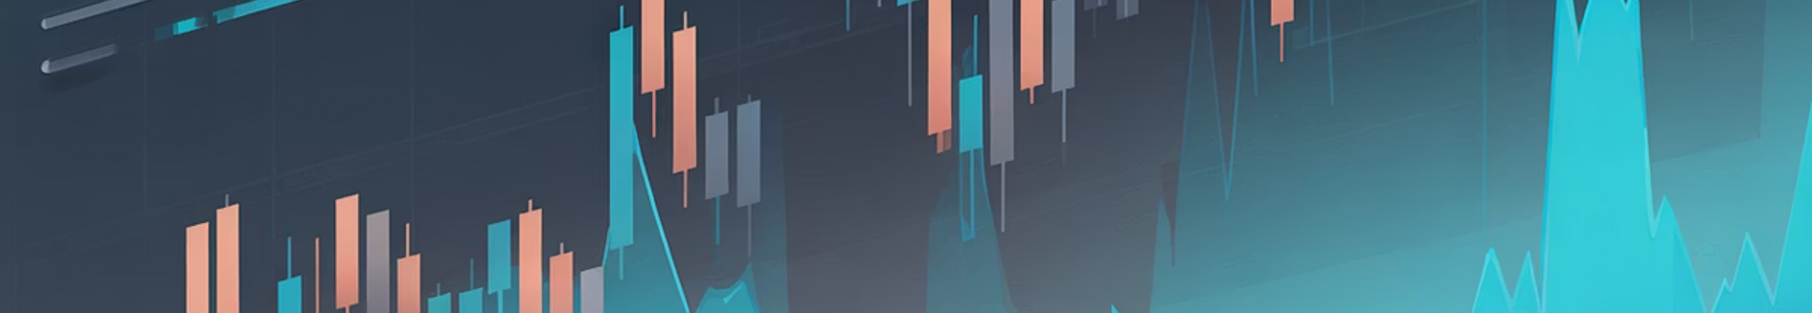
Segunda técnica: Candlestick o Gráfico de velas japonesas
Siglo XVIII
Actualidad
Desarrollado por Munehisa Homma, comerciante japonés pionero en análisis técnico del mercado de arroz.
Herramienta fundamental en plataformas de trading para análisis de tendencias y toma de decisiones.
1
2
3
1991
Steve Nison populariza el método en Occidente mediante su obra sobre análisis de velas japonesas.
Fuente información: Jaspersoft
Notes:
La segunda técnica es el gráfico de velas japonesas, desarrollado en el siglo XVIII por Munehisa Homma y popularizado en Occidente por Steve Nison en 1991. Actualmente es una herramienta fundamental en el análisis técnico bursátil y en plataformas de trading.

Slide 6
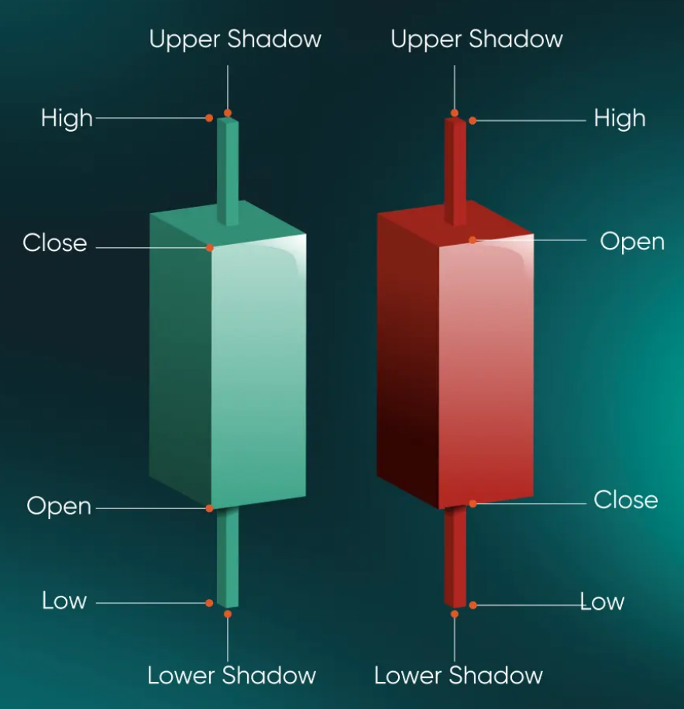
Anatomía del Candlestick
Requisitos de datos
Serie temporal ordenada con mínimo 30-40 observaciones.
Columnas esenciales: Fecha, Open, High, Low, Close (OHLC).
Componentes visuales
Cuerpo: diferencia entre apertura y cierre
Mechas superiores: precio máximo alcanzado
Mechas inferiores: precio mínimo registrado
Color verde: cierre superior a apertura (alcista)
Color rojo: cierre inferior a apertura (bajista)
Fuente: https://www.vantagemarkets.com/es/academy/16-candlestick-charts-traders-need-to-know/
Notes:
El gráfico requiere datos temporales secuenciales que incluyan las columnas Open, High, Low y Close, conocidas como OHLC.
Cada vela representa la evolución de un activo durante un periodo concreto:
El cuerpo muestra la diferencia entre el precio de apertura y cierre.
Las mechas superiores indican el punto máximo alcanzado, reflejando presión compradora.
Las mechas inferiores señalan el punto más bajo, es decir, la presión vendedora.
Finalmente, el precio de cierre es clave para identificar si la sesión terminó al alza o a la baja.
En conjunto, el gráfico de velas permite comprender la historia completa de las fluctuaciones de un activo, mostrando con detalle la lucha entre compradores y vendedores.

Slide 7
Evolución de precios 2023-2024
El Gráfico de velas revela la dinámica diaria de cotización entre enero de 2023 y diciembre de 2024, mostrando patrones de comportamiento diferenciados entre las tres empresas tecnológicas analizadas.
Tendencia alcista
Volatilidad en Apple
Las tres empresas muestran crecimiento sostenido con fases de consolidación intermedias identificables mediante SMA20.
Cuerpos de vela más amplios indican mayor rango de variación intradía, reflejando intensidad en operaciones.
Valor comunicativo
Muestra evolución histórica comparativa, facilitando detección de cambios de tendencia y momentos clave.
Notes:
En el gráfico aplicado a los datos de 2023 y 2024, se observa la dinámica diaria de cotización de Apple, Microsoft y Google. Las tres empresas presentan una tendencia alcista sostenida, con periodos de consolidación detectados mediante la media móvil de 20 días (SMA20). En el caso de Apple, las velas más amplias reflejan mayor volatilidad intradía. Esta técnica es especialmente útil para comparar comportamientos temporales y detectar cambios de tendencia en el mercado financiero.
Ventajas:
Permite analizar tendencias, volatilidad y sentimiento del mercado de un vistazo.
Cada vela contiene mucha información compacta, lo que facilita la detección de patrones.
Inconvenientes:
Requiere cierta experiencia interpretativa, ya que su lectura no es inmediata para usuarios no especializados.
Puede resultar visualmente denso cuando se representan periodos muy amplios.

Slide 8

Tercera técnica: Convex hull o Envolvente Convexa
Origen histórico
Los conceptos fundamentales se remontan a la geometría convexa clásica del siglo XIX y principios del XX. Matemáticos como Hermann Minkowski desarrollaron la teoría de conjuntos convexos, que es la base teórica del convex hull (Kjeldsen, T.H (2008).
Fundamento geométrico
La envolvente convexa (Convex Hull) forma el polígono convexo mínimo que contiene todos los puntos de un conjunto (datos numéricos bidimensionales o multidimensionales).
Desarrollo algorítmico
Métodos computacionales de los años 70:
Graham Scan
Quickhull
Marcha de Jarvis
Aplicaciones diversas
Optimización financiera, detección de anomalías, análisis espacial, clustering y fronteras eficientes en portfolios.
Notes:
La tercera técnica aplicada es la envolvente convexa o Convex Hull, basada en la geometría convexa desarrollada por Hermann Minkowski a finales del siglo XIX. Su principio es sencillo: la envolvente convexa es el polígono convexo más pequeño que contiene todos los puntos de un conjunto, como si una goma elástica rodeara los datos.
Se aplica sobre datos numéricos bidimensionales o multidimensionales, como pares de precios o indicadores financieros.

Slide 9
Dispersión de precios: apertura vs cierre
Apple: estabilidad
Envolvente más estrecha indica menor volatilidad y comportamiento predecible entre precios de apertura y cierre.
Microsoft: dispersión
Mayor área de la envolvente revela dispersión significativa y riesgo elevado en la variación de precios.
Google: equilibrio
Comportamiento intermedio entre ambos extremos, ofreciendo balance entre estabilidad y potencial de movimiento.
La técnica permite identificar límites de comportamiento y valores anómalos, resultando útil para análisis exploratorios y evaluación de riesgos financieros.
Notes:
En la visualización elaborada, se analizó la dispersión entre precios de apertura y cierre mediante la envolvente convexa:
En Apple, la envolvente más estrecha indica mayor estabilidad y menor volatilidad.
En Microsoft, una envolvente amplia refleja mayor dispersión y riesgo.
En Google, el comportamiento es intermedio, ofreciendo equilibrio entre estabilidad y potencial de movimiento. Esta técnica es especialmente útil en análisis exploratorios y evaluación de riesgos financieros, ya que revela patrones estructurales y límites de variabilidad.
Ventajas:
Permite detectar límites de comportamiento, valores extremos y anomalías.
Aporta una visión geométrica clara de la dispersión y la variabilidad.
Inconvenientes:
No muestra la densidad interna de los datos (solo su contorno).
Su interpretación puede ser menos intuitiva para audiencias no técnicas.

Slide 10



Síntesis metodológica
Pie Chart
Proporciones globales y participación de mercado
Candlestick
Evolución temporal y análisis de volatilidad
Convex Hull
Espacio de variación y detección de anomalías
Estas tres técnicas combinan claridad visual, diversidad analítica y aplicabilidad práctica a datos reales del mercado financiero, ofreciendo perspectivas complementarias para la toma de decisiones informadas.
Notes:
En síntesis, las tres técnicas aplicadas ofrecen perspectivas complementarias del mismo fenómeno financiero:
Gráfico de pastel: Ideal para datos categóricos y proporciones globales. Muestra la participación de mercado, aunque su precisión es limitada cuando las diferencias son pequeñas.
Gráfico de velas japonesas: Adecuado para series temporales continuas con variables OHLC. Facilita el análisis de volatilidad y tendencia, aunque requiere cierta experiencia para interpretarlo.
Envolvente convexa: Aplicable a datos numéricos bidimensionales, útil para analizar dispersión y detectar anomalías. Su lectura es más técnica, pero ofrece una visión espacial única del comportamiento de los precios.
En conjunto, estas técnicas combinan claridad visual, diversidad analítica y aplicabilidad práctica sobre datos reales del mercado financiero, contribuyendo a una toma de decisiones más informada y basada en evidencia visual.

Slide 11
Referencias y publicación de la visualizaciones
GitHub Pages: https://juliouq.github.io/Visualizacion_de_Datos_PEC-2/
Data to Viz: https://www.data-to-viz.com/
DataViz Project: https://datavizproject.com/
Catálogo de Visualización de Datos: https://datavizcatalogue.com/ES/
Yahoo finance’s API: https://pypi.org/project/yfinance/
INE: https://www.ine.es/expo_graficos2010/expogra_autor2.htm
Jaspersoft: https://www.jaspersoft.com/es/articles/what-is-a-candlestick-chart.
Kjeldsen, T. H. (2008). From measuring tool to geometrical object: Minkowski's development of the concept of convex bodies. Archive for history of exact sciences, 62(1), 59-89.

